Slide 1
政府采购信息公开 及政府采购政策功能
2022年8月

Slide 2
一、定义
政府采购信息，是指依照政府采购有关法律制度规定应予公开的公开招标公告、资格预审公告、单一来源采购公示、中标（成交）结果公告、政府采购合同公告等政府采购项目信息以及投诉处理结果、监督检查处理结果、集中采购机构考核结果等政府采购监管信息。

Slide 3
二、政府采购信息公开的相关要求
（一）总体要求
建立健全责任明确的工作机制、简便顺畅的操作流程和集中统一的发布渠道，确保政府采购信息发布的及时、完整、准确，实现政府采购信息的全流程公开透明。

Slide 4
（二）公开范围及主体
1．采购项目信息，包括采购意向公开、采购（结果）公告、采购文件、采购项目预算金额等信息，由采购人或者其委托的采购代理机构负责公开；
2．监管处罚信息，包括财政部门作出的投诉、监督检查等处理决定，对集中采购机构的考核结果以及违法失信行为记录等信息，由各级财政部门负责公开。

Slide 5
（三）公开渠道
全省各级预算单位政府采购信息应当在省级财政部门指定的媒体上公开。中国政府采购网地方分网（陕西省政府采购网）是全省政府采购信息公开的唯一媒体。
对于采购限额以下的项目，由预算单位自行决定项目的公告媒体。陕西采购与招标网、部门网站、代理机构网站等

Slide 6
为了便于政府采购当事人获取信息，在其他政府采购信息发布媒体公开的政府采购信息应当同时在中国政府采购网发布。对于预算金额在500万元以上的地方采购项目信息，中国政府采购网各地方分网应当通过数据接口同时推送至中央主网发布。

Slide 7
（四）政府采购信息公开相关法律法规
《政府采购信息公告管理办法》101号令 2019年
《关于做好政府采购信息公开工作的通知》财库[2015]135号
《关于进一步做好政府采购信息公开工作有关事项的通知》
财库〔2017〕86号
《财政部办公厅关于印发<政府采购公告和公示信息格式规范（2020年版）>的通知》（财办库〔2020〕50号）

Slide 8
（五）具体要求
1、招标公告、资格预审公告
2. 竞争性谈判公告、竞争性磋商公告和询价公告
3. 采购项目预算
4．中标、成交结果
5．采购文件
招标文件、竞争性谈判文件、竞争性磋商文件和询价通知书应当随中标、成交结果同时公告。中标、成交结果公告前采购文件已公告的，不再重复公告。
6.更正公告
7.采购合同（预算单位）

Slide 9
8．单一来源公示
达到公开招标数额标准，符合《中华人民共和国政府采购法》第三十一条第一项规定情形，只能从唯一供应商处采购的，采购人、采购代理机构应当在省级以上财政部门指定媒体上进行公示。公示期限不少于5个工作日。（公示期限的计算）

Slide 10
9．终止公告
依法需要终止招标、竞争性谈判、竞争性磋商、询价、单一来源采购活动的，采购人或者采购代理机构应当发布项目终止公告并说明原因。
10．政府购买公共服务项目
对于政府向社会公众提供的公共服务项目，除按有关规定公开相关采购信息外，采购人还应当就确定采购需求在指定媒体上征求社会公众的意见，并将验收结果于验收结束之日起2个工作日内向社会公告

Slide 11
三、政府采购信息公开常见问题
（一）错别字
国家领导姓名、脱贫攻艰、脱平攻坚 当时教育
社会（注意） 中华人（名）共和国 中（华）共产党
四个意（思） 扫黑（险）恶 玉米（郁闷）种子
不（记）初心 牢记使命
（二）金额单位
1、中标（成交）结果公告中主要标的信息 金额单位是元
2、代理服务费收费标准及金额单位为万元
3、单一来源公示单位金额为元
4、采购意向公开的金额单位为万元

Slide 12
（三）采购公告的格式问题
1、公告标题缺少采购人信息
要求：政府采购公告、中标（成交）公告标题中必须包括预算单位名称

Slide 13
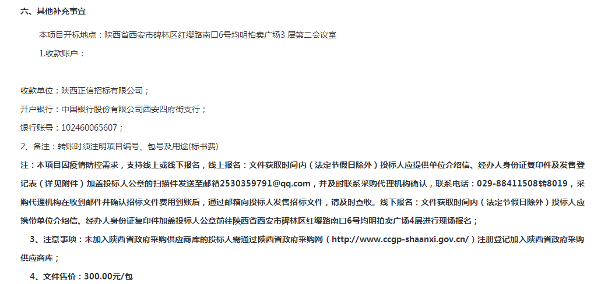
2、公告正文中“其他补充事宜”排版不规范问题
（字体、字号、排版）

Slide 14
三、政府采购信息公开常见问题
（四）采购文件的问题
个别代理机构未在中标（成交）结果中发布采购文件或采购文件设置密码。
（五）关于采购公告中联系人
个别代理机构公布的联系电话难以打通。务必指定专人接听供应商的咨询电话。

Slide 15
四、做好政府采购信息公开工作的要求
（一）高度重视，抓好落实。政府采购信息公开是优化营商环境的重要环节，也是推进依法行政的重要内容。各代理机构要高度重视政府采购信息公开工作，严格履职，认真做好政府采购信息公开，实现从采购预算、采购过程到采购结果的全过程公开，做到阳光采购。

Slide 16
（二）加强领导，落实责任。各政府采购代理机构要将政府采购信息公开工作纳入本单位内控管理制度，将政府采购信息公开的各个环节责任落实到人，建立健全政府采购信息审核发布机制。切实履行政府采购信息公开的责任和义务，规范、及时、完整、准确公开各类政府采购信息。

Slide 17
（三）建立通报约谈制度。6月20日，我厅已经对37家代理机构进行了集中约谈，从今年7月1日开始，我厅将定期对政府采购信息公告进行检查，并对存在问题的代理机构进行通报。

Slide 18
五、陕西省政府采购信用融资
1、概念
政府采购信用融资是指在政府采购过程中，金融机构以信用审查为基础，依据政府采购中标(成交)合同，按优于一般企业贷款条件向申请融资的中小企业提供资金支持的一种融资模式。
2、相关政策
《政府采购促进中小企业发展管理办法》(财库〔2020〕46号)
陕西省财政厅关于印发《陕西省中小企业政府采购信用融资办法》（陕财办采〔2018〕23号）
《陕西省财政厅关于加快推进我省中小企业政府采购信用融资工作的通知》（陕财办采〔2020〕15号）

Slide 19
3、陕西省政府采购信用融资平台概况
我省政府采购信用融资平台于2020年9月上线运行，截至目前，全省共完成贷款451笔，累计发放贷款9.02亿元。
4、代理机构如何做好政府采购信用融资
主动向供应商进行政策宣传，在政府采购文件和政府采购公告中明确政府采购信用融资的政策功能，同时在中标（成交）通知书中明确相关政策。

Slide 20
六、扶持中小企业发展
《政府采购促进中小企业发展管理办法》（ 财库〔2020〕46号）
《关于进一步加大政府采购支持中小企业力度的通知》（财库〔2022〕19号）
《陕西省财政厅关于进一步加大政府采购支持中小企业力度的通知》
（陕财办采〔2022〕5号）
（1）采购限额标准以上，200万元以下的货物和服务采购项目、400万元以下的工程采购项目，适宜由中小企业提供的，采购人应当专门面向中小企业采购。超过 200万元的货物和服务采购项目、超过400万元的工程采购项目中适宜由中小企业提供的，面向中小企业的预留份额今年阶段性提高至40%以上，其中预留给小微企业比例不低于70%。

Slide 21
（2）发布采购公告或者发出采购邀请、未预留份额专门面向中小企业的货物服务采购项目，给予小微企业的价格扣除优惠提高至10%-20%，用扣除后的价格参加评审；鼓励大中型企业与小微企业组成联合体或者大中型企业向小微企业分包，对于货物服务采购项目联合协议或者分包意向协议约定小微企业的合同份额占到合同总金额30%以上的，价格扣除优惠提高至4%-6%，用扣除后的价格参加评审。采购单位及其委托的采购代理机构应当在采购文件中明确价格评审优惠政策和价格扣除比例，推动政策的有效执行。

Slide 22
（3）支持残疾人福利性单位发展
2017年8月，财政部、民政部、中国残疾人联合会印发《关于促进残疾人就业政府采购政策的通知》（财库〔2017〕141号）
明确在政府采购活动中，残疾人福利性单位视同小型、微型企业，享受预留份额、评审中价格扣除等促进中小企业发展的政府采购政策。向残疾人福利性单位采购的金额，计入面向中小企业采购的统计数据。

Slide 23
（4）支持监狱企业发展
2014年，财政部、司法部联合发布《关于政府采购支持监狱企业发展有关问题的通知》（财库〔2014〕68号）明确在政府采购活动中，监狱企业视同小型、微型企业，享受预留份额、评审中价格扣除等政府采购促进中小企业发展的政府采购政策。向监狱企业采购的金额，计入面向中小企业采购的统计数据。

Slide 24
（5）关于报送政府采购有关支持中小企业政策执行情况
为全面、准确、及时了解政府采购项目落实价格评审优惠和预留采购份额政策执行情况，今年6月10日，我厅印发了《陕西省财政厅关于报送政府采购有关支持中小企业政策执行情况的通知》。详细内容参见陕西政府采购网重要通知栏目文件。
要求各代理机构每月结束后次月5日之前，向同级财政部门报送代理的政府采购项目中小企业享受价格扣除相关数据。369286728@qq.com。

Slide 25
1.政府采购限额标准以上专门面向中小企业采购的货物、工程和服务项目基本情况。包括报送预算单位名称、项目名称、中标（成交）供应商、中标（成交）金额等信息。
2.给予小微企业价格扣除优惠和采用综合评估法工程给予小微企业价格加分项目基本情况。包括预算单位名称、项目名称、中标（成交）供应商、中标（成交）金额、供应商享受价格扣除或价格加分等信息。

Slide 27
谢 谢 ！

